Slide 1
LAPORAN HARTA KEKAYAAN
APARATUR SIPIL NEGERA
(Surat Edaran Menteri PANRB Nomor 1 Tahun 2015)
Deputi Bidang Reformasi Birokrasi,
Akuntabilitas Aparatur dan Pengawasan
Notes:
IMPROVING GOVERNANCE WORK

Slide 2
LATAR BELAKANG
Pencegahan Korupsi, Kolusi dan Nepotisme
Pencegahan Penyalahgunaan Wewenang
Bentuk Transparansi Aparat Sipil Negara
Penguatan Integritas Aparatur

Slide 3
DASAR HUKUM
Undang-Undang Nomor 28 Tahun 1999 tentang Penyelenggara Negara yang Bersih dan Bebas dari Korupsi, Kolusi, dan Nepotisme (KKN) dan
Undang-Undang Nomor 30 Tahun 2002 tentang Komisi Pemberantasan Tindak Pidana Korupsi (KPK)
Inpres 5 tahun 2004 tentang percepatan pemberantasan korupsi
Surat Edaran Nomor SE/03/M.PAN/01/2005 tentang LHKPN;
Surat Edaran Nomor SE/05/M.PAN/04/2006 tentang LHKPN;
Surat Edaran Nomor SE/16/M.PAN/10/2006 tentang Tindak Lanjut Penyampaian LHKPN;
Surat Edaran Nomor SE/01/M.PAN/01/2008 tentang Peningkatan Ketaatan LHKPN Untuk Pengangkatan Pegawai Negeri Sipil Dalam Jabatan;
Surat Edaran Nomor 05 Tahun 2012 tentang Kewajiban Penyampaian dan Sanksi Atas Ketidakpatuhan Terhadap Kewajiban Laporan Harta Kekayaan Penyelenggara Negara di Lingkungan Kementerian/Lembaga dan Pemerintah Daerah.
Surat Edaran Nomor 1 Tahun 2015 tentang Kewajiban Penyampaian Laporan Harta Kekayaan Aparatur Sipil Negara (LHKASN) Di Lingkungan Instansi Pemerintah;
Peraturan Bupati Lumajang nomor 28 tahun 2017 tentang pedoman penyampaian LHKASN di lingkungan pemerintah Kabupaten Lumajang

Slide 4
Muatan Surat Edaran Nomor 1 Tahun 2015
Menetapkan pejabat wajib lapor LHKPN;
Menetapkan wajib lapor bagi seluruh pegawai ASN yang tidak wajib LHKPN untuk menyampaikan LHKASN;
Menggunakan formulir LHKASN yang telah ditetapkan dalam surat edaran ini;
Menugaskan APIP untuk mengelola LHKASN;
Peninjauan kembali jabatan dan sanksi jika tidak memenuhi ketentuan ini;
Sanksi bagi pegawai di lingkungan APIP yang menyalahi kewenangan

Slide 5
SUBYEK LHKPN
Undang-undang Republik Indonesia Nomor 28 Tahun 1999 tentang Penyelenggaraan Negara Yang Bersih Dan Bebas Dari KKN
Pejabat Negara pada Lembaga Tertinggi Negara;
Pejabat Negara pada Lembaga Tinggi Negara;
Menteri;
Gubernur;
Hakim;
Pejabat negara yang lain sesuai dengan ketentuan peraturan perundangundangan yang berlaku; dan
Pejabat lain yang memiliki fungsi strategis dalam kaitannya dengan penyelenggaraan negara sesuai dengan ketentuan peraturan perundangundangan yang berlaku.

Slide 6
SUBYEK LHKPN
Surat Edaran Nomor SE/03/M.PAN/01/2005 tentang LHKPN
Pejabat eselon II dan pejabat lain yang disamakan di lingkungan instansi pemerintah/lembaga Negara
Semua kepala kantor di lingkungan kementerian keuangan
Pemeriksa bea cukai
Pemeriksa pajak
Auditor
Pejabat yang mengeluarkan perijinan
Pejabat/kepala unit layanan masyarakat
Pejabat pembuat regulasi
Surat Edaran Nomor SE/05/M.PAN/04/2006 tentang LHKPN
Pejabat yang memangku jabatan strategis dan potenisal/rawan KKN

Slide 7
LHKPN DAN LHKASN
URAIAN | LHKPN | LHKASN
SUBYEK | Pejabat Negara dan pejabat strategis serta potenisal/rawan KKN | seluruh ASN selain yang berkewajiban LHKPN
TUJUAN PENYAMPAIAN | KPK | Pimpinan Organisasi Melalui APIP
Pengelolaan | KPK | APIP
LAMPIRAN BUKTI | Wajib melampirkan bukti | Tidak wajib melampirkan bukti
WAKTU PENYAMPAIAN | 2 (dua) bulan setelah menjabat atau berhenti dari jabatan | 1 (satu) bulan setelah menjabat atau berhenti dari jabatan

Slide 8
DEFINISI
LHKASN
Dokumen penyampaian daftar harta kekayaan ASN yang dimiliki dan dikuasai sebagai bentuk transparansi aparatur sipil negara

Slide 9
DEFINISI LHKASN
Laporan Harta Kekayaan Aparatur Sipil Negara
Daftar Seluruh Harta Kekayaan
Aparatur Sipil Negara beserta Pasangan dan Anak yang masih menjadi tanggungan
Yang dituangkan dalam Formulir LHKASN yang telah ditetapkan Men.PANRB

Slide 10
FORMULIR LHKASN
LHKASN
Diisi oleh pejabat Wajib LHKASN untuk yang Pertama kalinya
Mutasi/Promosi/Pensiun

Slide 11
Cara memperoleh formulir LHKASN
Mengunduh dari www.menpan.go.id, versi .xls atau .pdf
Menggandakan Formulir LHKASN sesuai kebutuhan
Menggunakan aplikasi Si-Harka

Slide 12
MUATAN LHKASN
DATA PRIBADI DAN KELUARGA
HARTA KEKAYAAN
Harta Bergerak
Harta Tidak Bergerak
Data Pribadi
Data Istri/Suami
Data Anak Tanggungan
Surat Berharga
Piutang/Hutang
Kas (Tabungan, Deposito, dll)
Data Anak Tidak Tanggungan
PENGELUARAN
SURAT PERNYATAAN
PENGHASILAN
Penghasilan dari Jabatan
Penghasilan dari Profesi
Penghasilan dari Usaha Lain
Surat Pernyataan
Pengeluaran per Tahun
Penghasilan dari Hibah/lainnya
Penghasilan dari Suami/Istri bekerja

Slide 13
HARTA YANG DILAPORKAN
HARTA ASN
HARTA SUAMI / ISTRI
HARTA KEKAYAAN
HARTA ANAK TANGGUNGAN
ATAS NAMA SIAPAPUN

Slide 14
PENYAMPAIAN LHKASN
WAKTU PENYAMPAIAN
3 (tiga) bulan setelah kebijakan ditetapkan;
1 (satu) bulan setelah diangkat dalam jabatan;
1 (satu) bulan setelah berhenti dari jabatan.
DITUJUKAN
PIMPINAN ORGANISASI melalui APIP

Slide 15
TUGAS APIP DALAM LHKASN
Memonitor kepatuhan penyampaian LHKASN;
Melakukan pemeriksaan dengan tujuan tertentu terkait mengindikasikan adanya ketidakwajaran;
Berkoordinasi dengan unit koordinator LHKASN;
Melakukan verifikasi atas kewajaran LHKASN;
Melakukan klarifikasi kepada wajib lapor yang mengindikasikan adanya ketidakwajaran;
Menyampaikan laporan pada setiap akhir tahun atas pelaksanaan edaran ini kepada Pimpinan Instansi dan ditembusan kepada Menteri PAN dan RB.

Slide 16
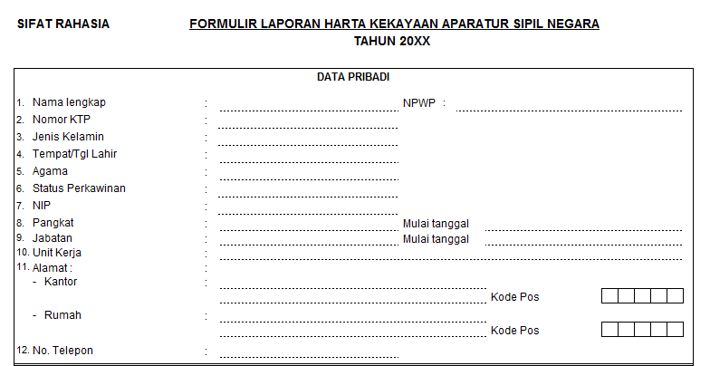
FORM LHKASN

Slide 17
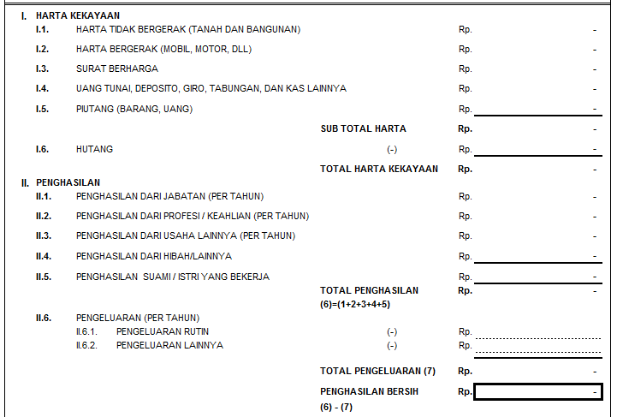
FORM LHKASN

Slide 18
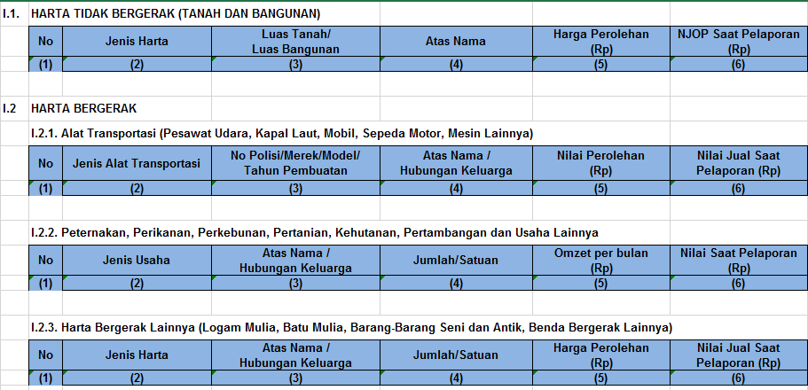
FORM LHKASN - HARTA

Slide 19
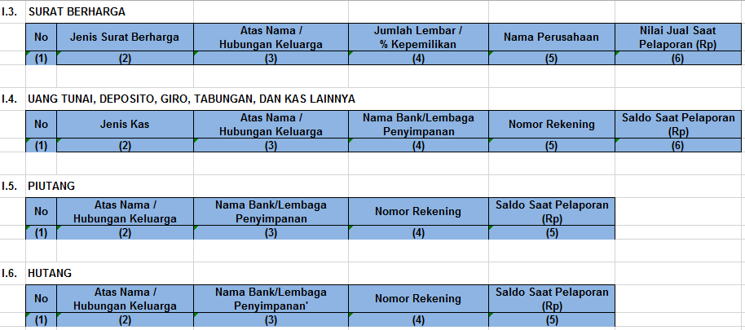
FORM LHKASN - HARTA

Slide 20
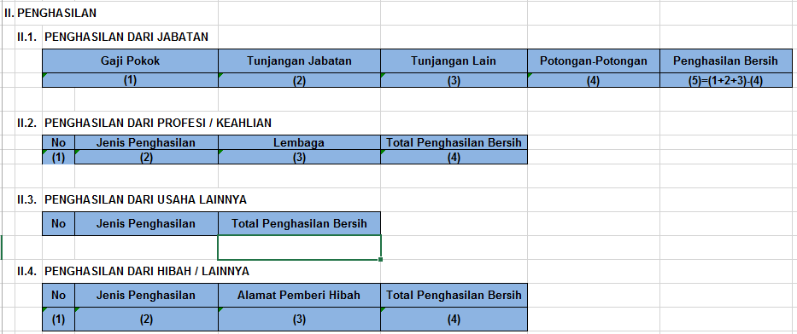
FORM LHKASN - PENGHASILAN

Slide 21
Terima kasih

